Slide 1
Exercice n° 1
Cyclosporine A et apoptose

Slide 2
Des études précédentes ont montré que la Cyclosporine A (CsA), une drogue immunosuppressive largement utilisée, pouvait induire l'apoptose dans les cellules C6 gliomales de rat (ce clone de cellules exprime la protéine p53 sauvage) . Les auteurs ont voulu élucider le mécanisme de la mort des cellules de glioblastome induite par CsA. Dans les cellules normales, p53 est faiblement exprimée et présente dans le cytoplasme.
2.1 Que connaissez vous de la protéine p53 ?
p53 est un facteur de transcription régulant certaines fonctions cellulaires importantes comme la mitose ou la mort programmée.
Dans une cellule normale, en l’absence de tout stress, il n’y a que très peu de p53 car celle-ci n’est pas nécessaire au fonctionnement de la cellule. En cas de stress cellulaire ou de mitose (par exemple), p53 activera la transcription d’un grand nombre de gènes. L’ensemble de ce programme pourra conduire à deux résultats, soit l’arrêt du cycle cellulaire soit l’apoptose.
Son rôle dans le contrôle de la mitose (avant et après) explique pourquoi le gène p53 est dit « suppresseur de tumeur ».
En effet, la protéine est modifiée (donc inactive) dans un cancer sur deux.

Slide 3
Bax/Bcl2 : hétérodimérisation.
La fixation de Bax par Bcl2 inhibe la voie apoptotique mitochondriale.
P53 : contrôle de la qualité de l'ADN en S,G2,G1.
ADN endommagé=arrêt du cycle.
proapoptotique
antiapoptotique

Slide 4
Fig1.A/ Western blot du taux de protéine p53 dans un extrait total de cellules C6 traitées par 60mM de
Cyclosporine A pendant un temps variable.
2.2 Quelle est la conséquence du traitement de CsA sur la p53 ?
Actine=contrôle
P53 = synthétisé au bout de 15h d'incubation
→ Csa induit la synthèse de p53 a partir d'un certain temps d'incubation et donc le déclenchement de la voie apoptotique ou de processus de réparation (arrêt du cycle)

Slide 5
Fig1.B/
L'annexine V est une protéine qui se lie à la phosphatidylsérine ; lors de l'apoptose , la concentration de la phosphatidylsérine sur la face extérieure de la membrane augmente et l'annexine V peut se fixer sur ces cellules.
La pénétration de l’iodure de propidium reflète une perméabilisation de la cellule (provoquée par la fixation de l’annexine).
Analyse en cytométrie de flux de cellules C6 traitées par 60mM de CsA . Les cellules cultivées pendant 0, 25 et 50 heures en présence de CsA sont récoltées et colorées à l’iodure de propidium (PI) et par de l'annexine-V fluorescente (ANN V-FITC) afin de détecter la phosphatidylsérine sur la face externe de la membrane des cellules.
Qté d'ADN (proportionnelle au PI fixé)
% de cellules ayant fixé AnnV.

Slide 6
Fig 1. B / : Le Csa induit l'apoptose des cellules.
En effet, l'augmentation du pourcentage de cellules ayant fixé Annexine V traduit la migration de phosphatidylsérine à la face externe de la membrane et signe l'apoptose des cellules C6.
De même, l'augmentation de la quantité d'ADN ayant fixé l'Iodure de Propidium traduit la perméabilisation de la cellule et donc sa mort.

Slide 7
Annexine V
+ PI
Annexine V
Fig1.C/ Représentation graphique : en ordonnée quantification du % de cellules fixant l'annexineV et % de cellules fixant l'annexine V et le PI.
Fig1.C/ :Le Csa permet la fixation de l'annexineV qui induit ensuite l'apoptose.
La fixation de PI est secondaire à la fixation de l'annexine V et donc la fixation d'annexineV est suivie de la perméabilisation.

Slide 8
2.3 Quelles conclusions concernant l’action de CsA sur les cellules de gliomes peut-on tirer des expériences décrites en Fig1?
Csa induit l'apoptose de deux façons différentes :
→ en stimulant la synthèse de p53 (protéine proapoptotique)
→ en induisant l'augmentation de la concentration de phosphatidylsérine à la membrane cellulaire ce qui permet la fixation d'annexine V (inducteur de l'apoptose) sur la cellule.
On comprend donc pourquoi le Csa est utilisée contre le cancer.

Slide 9
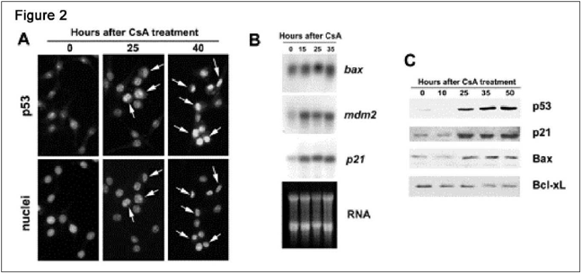
Fig 2.A / -> marquage de p53 (AC-anti-p53) + marquage des noyaux (en G1) => Condensation de la chromatine liée à l’augmentation de p53 intracellualire
Fig 2.B / -> Analyse par NB: présence des ARNs Bax, mdm2 (inhibiteur d’apoptose) et Waf (p21)
Fig 2.C / -> Analyse par WB:
- production + augmentation des protéines p53, Bax et p21
- élimination progressive de Bcl-xl

Slide 10
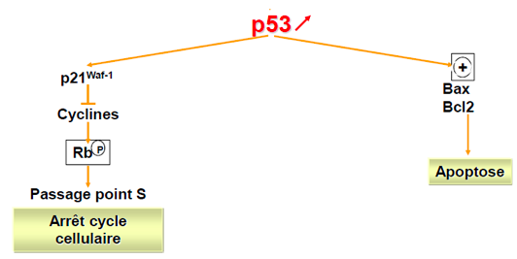
4) Associée à l’augmentation de p53 dans la cellule, on observe la production des protéines Bax et p21. On peut supposer que p53 induit l’expression des gènes bax et Waf (p21) => rôle pro-apoptotique.
L’augmentation de mdm2 devrait entraîner la diminution de p53. C’est peut être à ce niveau qu’agit la Cyclosporine A (CsA) en empêchant l’ubiquitination de p53 par mdm2 et libérant l’activité apoptotique de p53.
La diminution de Bcl-xL montre que la protéine doit avoir un rôle inhibiteur d’apoptose levé par une des protéines (p53, Bax ou p21).

Slide 11
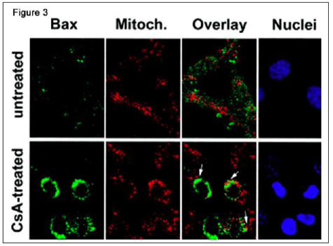
Fig 3/ Expression et localisation de Bax
5) Dans les cellules traitées à la CsA: p53 induit l’expression de Bax et inhibe Bcl-xL (lève l’inhibition de Bax) => augmentation +++ de Bax
- Organisation des mitochondries autour des noyaux
Localisation de Bax dans les mitochondries => libération de cytochrome C

Slide 12
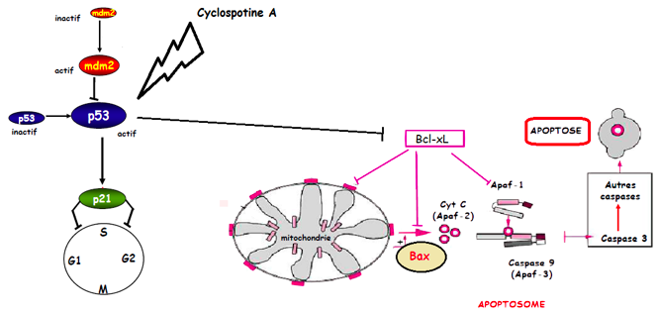
Conclusion:
La Cyclosporine A augmente p53 intracellulaire.
- p53 induit la transcription de p21 (Waf). p21 inhibe la phosphorylation de la protéine Rb, ce qui entraîne un arrêt du cycle cellulaire en G1.
- p53 inhibe Bcl-xL (anti-apoptotique) levant l’inhibition de Bax. Bax agit au niveau des mitochondries qui libèrent des cytochromes C

Slide 13
